Slide 1

P-Stance A Large Dataset for Stance Detection in Political Domain
Studente: Marco Casamassima
Matricola: 730346

Slide 2
Paper
Nome: P-Stance: A Large Dataset for Stance Detection in Political Domain
Autori: Yingjie Li, Tiberiu Sosea, Aditya Sawant, Ajith Jayaraman Nair, Cornelia Caragea (Computer Science, University of Illinois at Chicago).
Diana Inkpen (Electrical Engineering and Computer Science, University of Ottawa)
Conferenza
Nome: ACL-IJCNLP 2021
Luogo: Bangkok, Thailandia
Data: 1-6 Agosto 2021
Sito web: https://2021.aclweb.org

Slide 3
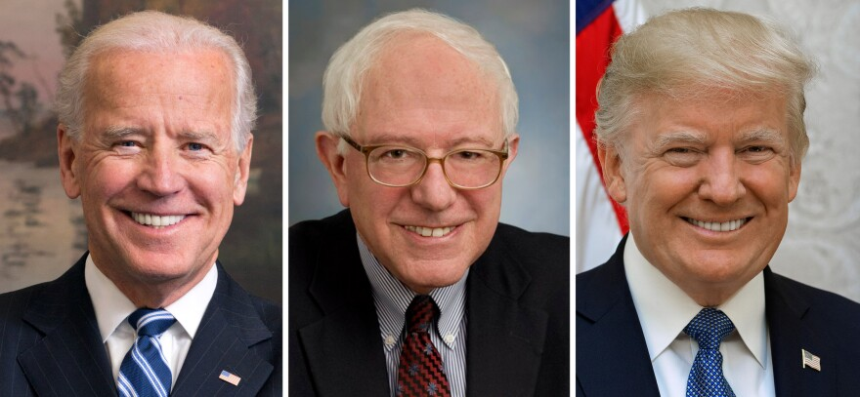
Introduzione
Task: stance detection
Contesto: elezioni presidenziali negli Stati Uniti d'America del 2020
Social media: Twitter
Presentazione del dataset P-STANCE
Joe Biden Bernie Sanders Donald Trump

Slide 4
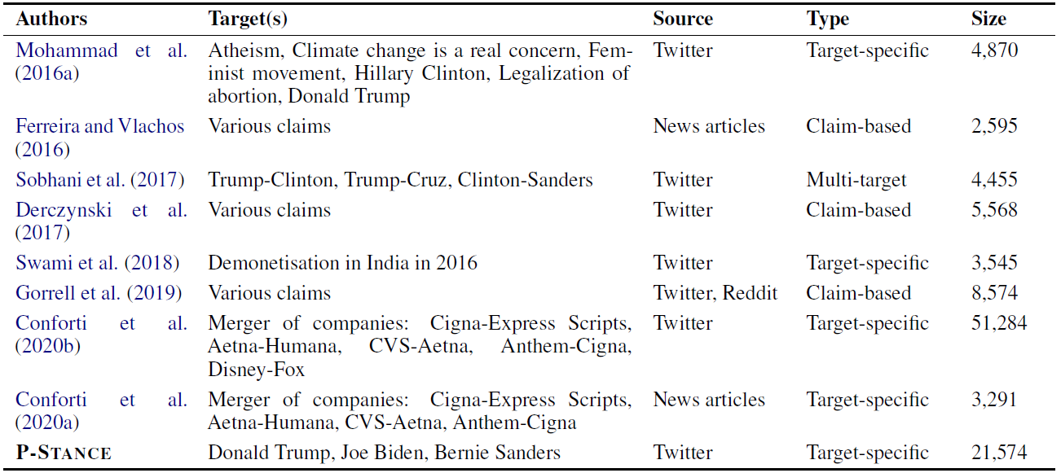
Dataset in letteratura

Slide 5
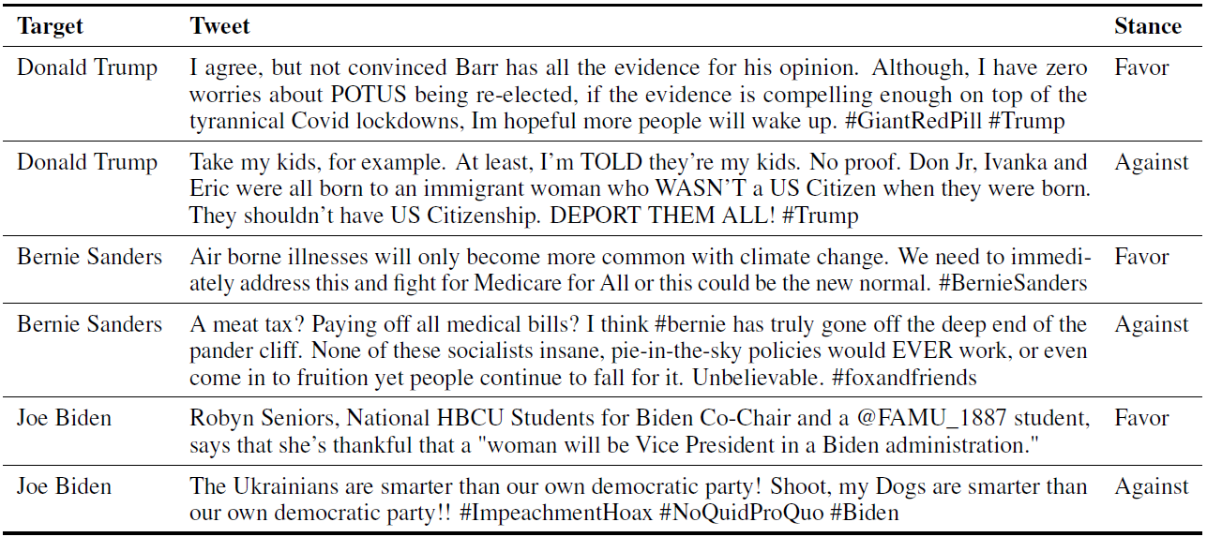
P-STANCE
Caratteristiche:
complesso;
recente;
permette di effettuare il cross-target e il cross-topic stance detection.
Esempi dal dataset P-STANCE

Slide 6
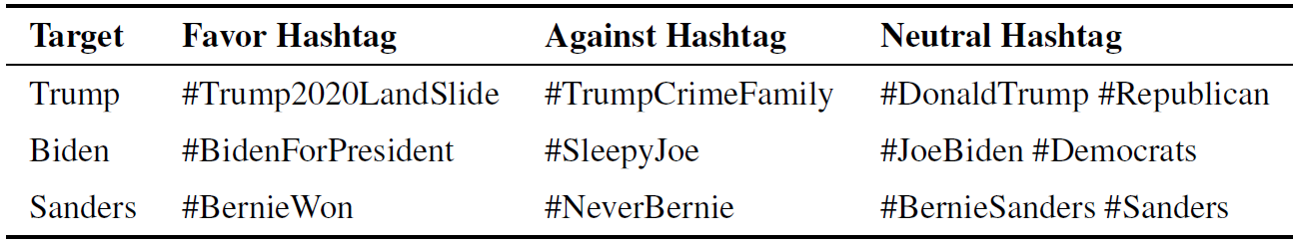
Costruzione del dataset Raccolta dei dati
Tramite API di Twitter.
Query con Hashtag.
Risultato: 2.8 milioni di tweet.
Esempi di hashtag utilizzati nelle query

Slide 7
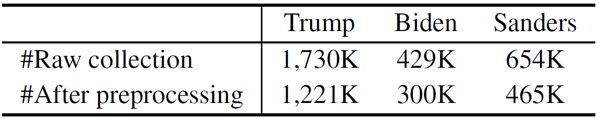
Costruzione del dataset Prepocessing
Rimossi i tweet con meno di 10 o più di 128 parole.
Rimossi i tweet duplicati e retweet.
Rimossi i tweet non in lingua inglese.
Risultato intermedio: dataset P-STANCE-EXT con circa 2 milioni di tweet.
Risultato finale: dataset ottenuto da P-STANCE-EXT con un campionamento di 10.000 tweet per ogni figura politica.

Slide 8
Costruzione del dataset Annotazione dei dati
Amazon Mechanical Turk.
Richiesta:
Annotare ogni tweet con «Favor», «Against», «None» o «I don’t know».
Requisiti richiesti agli annotatori:
500+ task completati.
Risiedere negli Stati Uniti d’America.
Un tasso di accettazione maggiore del 95%.

Slide 9
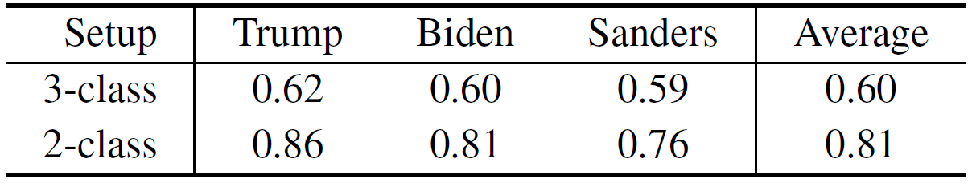
Costruzione del dataset Annotazione dei dati
Uso di batch con 1000 esempi, di cui 100 annotati internamente.
Annotatore scartato se sbaglia più del 25% degli esempi annotati internamente.
Ogni tweet etichettato da tre annotatori casuali.
Rimossi i tweet con etichetta «I don’t know».
Uso dell’alfa di Krippendorff e rimossa l’etichetta «None» nei modelli.
Alfa di Krippendorff con 2 e 3 etichette.

Slide 10
Costruzione del dataset Qualità dei dati
Gestiti gli hashtag che espongono direttamente lo stance.
Due tipi di hashtag:
Hashtag che si trovano dopo una frase.
Rimossi se fanno parte di un lessico costruito in precedenza.
Hashtag interni ad una frase e contenenti il nome di un target.
Trasformati in hashtag neutri: #NeverBernie -> #Bernie

Slide 11
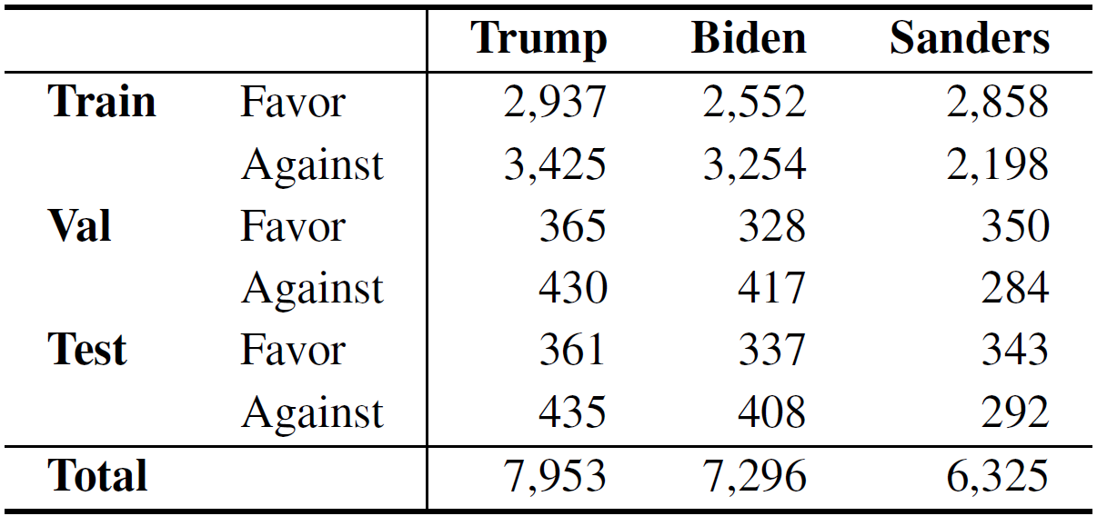
Costruzione del dataset Distribuzione del dataset

Slide 12
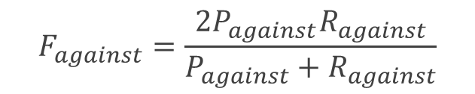
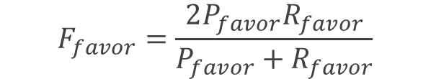
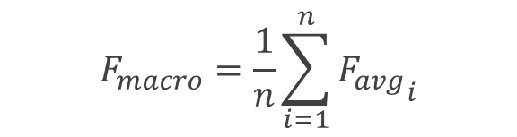

Metriche di valutazione
Uso di F1-score.
$$F_{favor}=\frac{2P_{favor}R_{favor}}{P_{favor}+R_{favor}}$$
$$F_{against}=\frac{2P_{against}R_{against}}{P_{against}+R_{against}}$$
Per ogni target
$$F_{avg}=\frac{F_{favor}+F_{against}}{2}$$
$$F_{macro}=\frac{1}{n}\sum_{i=1}^{n}{{F_{avg}}_{i}}$$
P: precision
R: recall

Slide 13
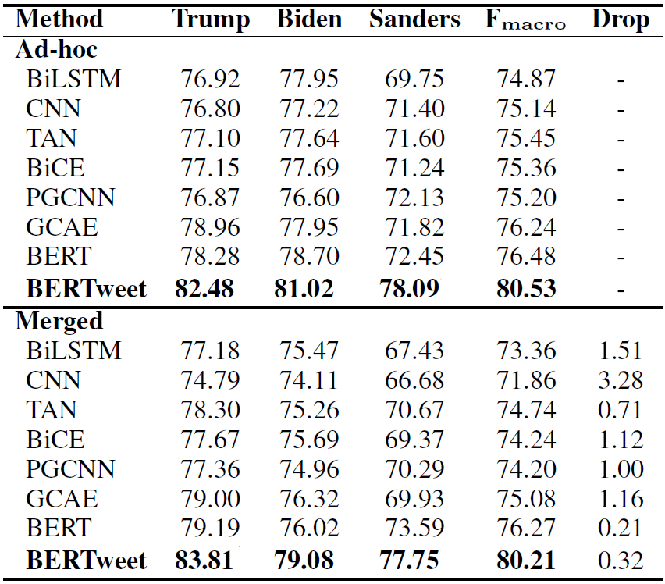
Applicazione dei modelli In target stance detection
Il classificatore è addestrato e testato sullo stesso target.
I lavori di Mohammad e Sobhani utilizzano una strategia “Ad-hoc”: un modello per ogni target.
Problema:
Il modello potrebbe prevedere lo stance seguendo pattern specifici ignorando le informazioni sul target.
Soluzione:
Strategia “Merged”: unico modello per tutti i target.
Confronto tra le strategie Ad-hoc e Merged

Slide 14
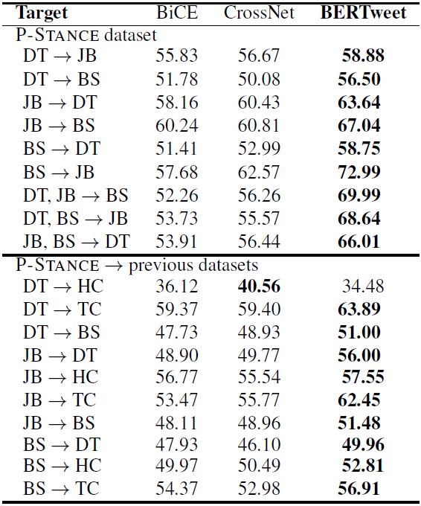
Applicazione dei modelli Cross-target stance detection
Addestramento e validazione su un target X di P-STANCE.
Test su un target Y di P-STANCE.
Addestramento e validazione su un target X di P-STANCE.
Test su un target Y dei dataset di Mohammad e Sobhani.
Considerati solo i candidati alla presidenza.

Slide 15
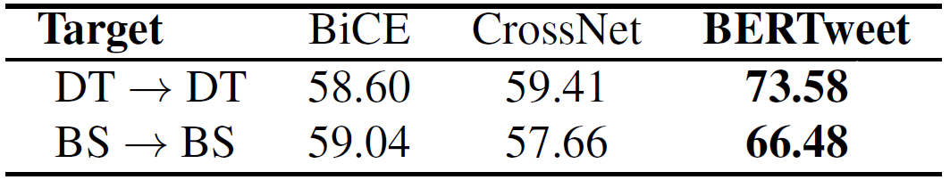
Applicazione dei modelli Cross-topic stance detection
Ideato per migliorare le capacità di generalizzazione di un modello.
Addestramento su un target X con i dati dei dataset di Mohammad e Sobhani.
Test sul target X con i dati di P-STANCE.
Utilizzati solo i target Donald Trump e Bernie Sanders.
Confronto tra modelli diversi per il cross-topic stance detection

Slide 16
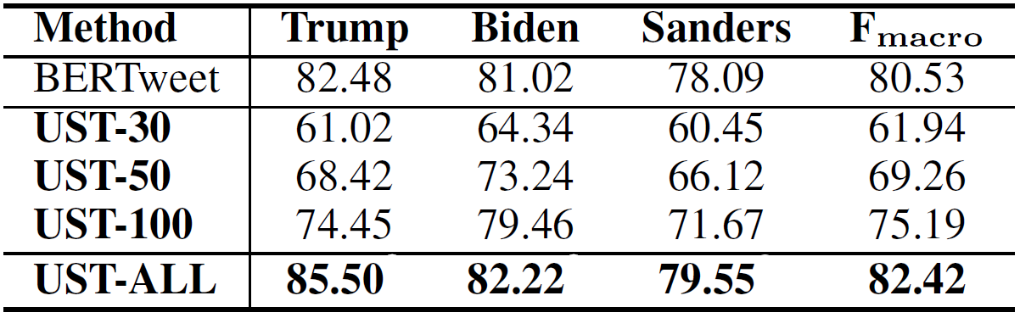
Applicazione dei modelli Stance detection semi-supervisionato
Nei task precedenti molti tweet non etichettati non vengono utilizzati.
In questo task viene utilizzato:
il dataset P-STANCE-EXT.
UST: un approccio semi-supervisionato che usa il framework Teacher-Student Self-Training con il modello BERTweet.
Risultati dell'apprendimento semi-supervisionato

Slide 17
Conclusioni
Introduzione di P-STANCE.
BERTweet risulta il modello migliore, tra quelli utilizzati, nei task In-target, Cross-target e Cross-topic stance detection.
Le prestazioni di BERTweet migliorabili con l’apprendimento semi-supervisionato.
Lavori futuri:
Costruzione di un dataset più grande per il multi-target stance detection.
Unione di P-STANCE con dataset di altre lingue per il multilingual stance detection.

Slide 18
GRAZIE PER L’ATTENZIONE

